Slide 1
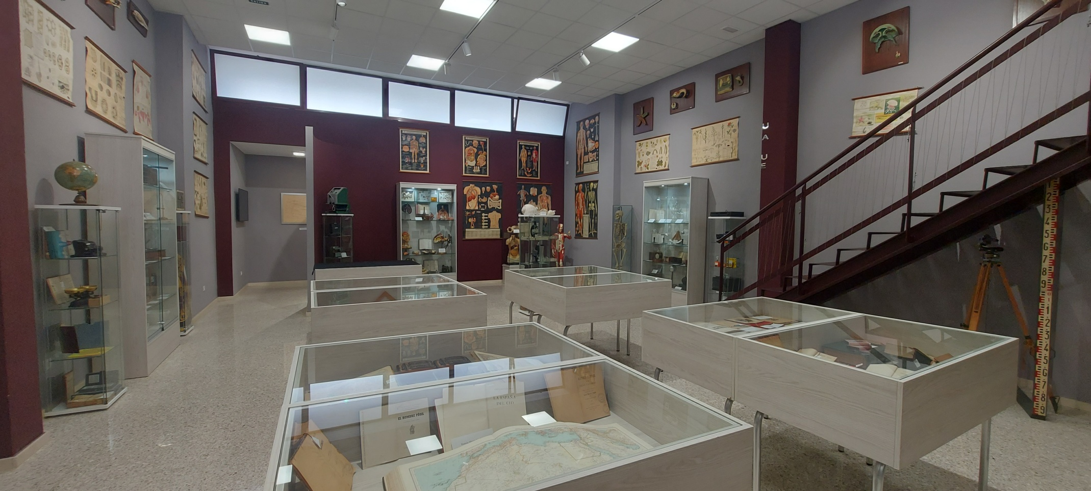


Identificación del sexo y la edad del esqueleto humano del Museo Carmen Martín Afonso
IES Pérez Galdós
Evelyn Díaz Guevara
Elena Mujica Fernaud

Slide 2


Objetivos Generales:
  Utilizar el Aula-Museo como recurso didáctico.
  Conocer, valorar y respetar el patrimonio histórico de nuestro centro educativo.
  Estimular el interés por la ciencia entre el alumnado y aplicar la metodología científica.
  Afianzar el espíritu emprendedor en el alumnado, desarrollando la creatividad, la iniciativa, el trabajo en equipo y el sentido crítico.

Slide 3
Objetivos Específicos:
  Analizar y conocer la estructura del esqueleto humano.
  Comprender los elementos y procedimientos básicos en una investigación de antropología física.
  Realizar búsquedas bibliográficas para diseñar los experimentos necesarios para realizar el estudio antropomórfico.
  Aprender a utilizar diferentes instrumentos de medida de forma rigurosa.

Slide 4
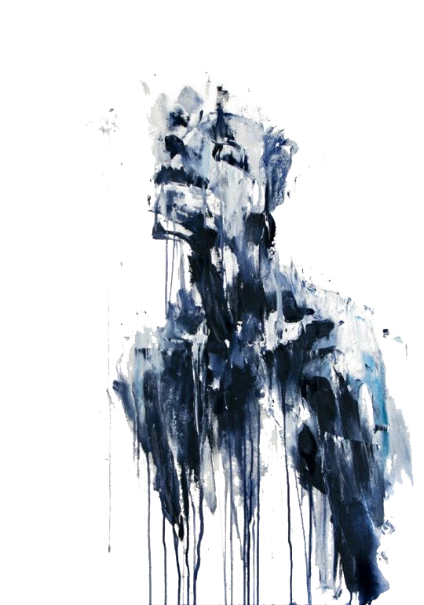


Hipótesis

Slide 5
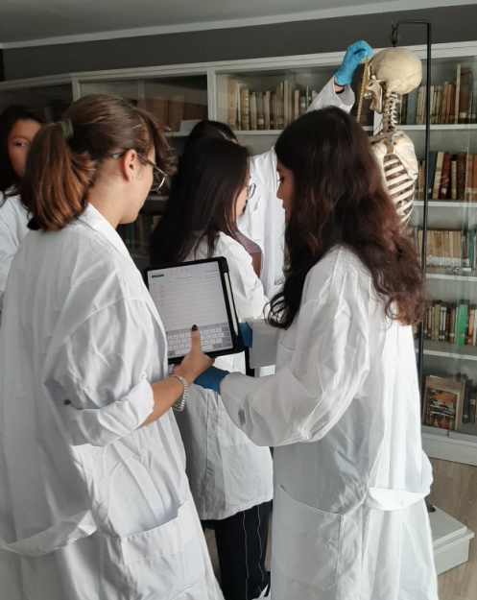
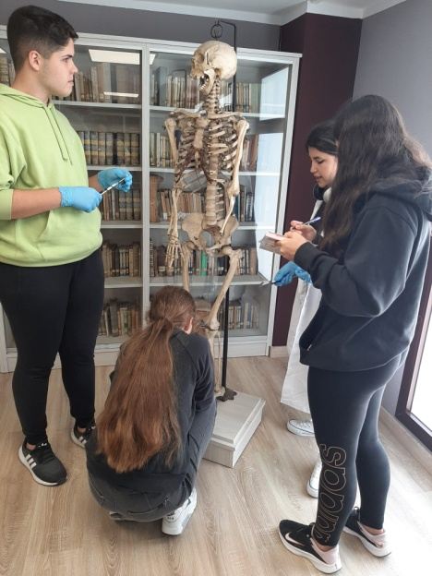
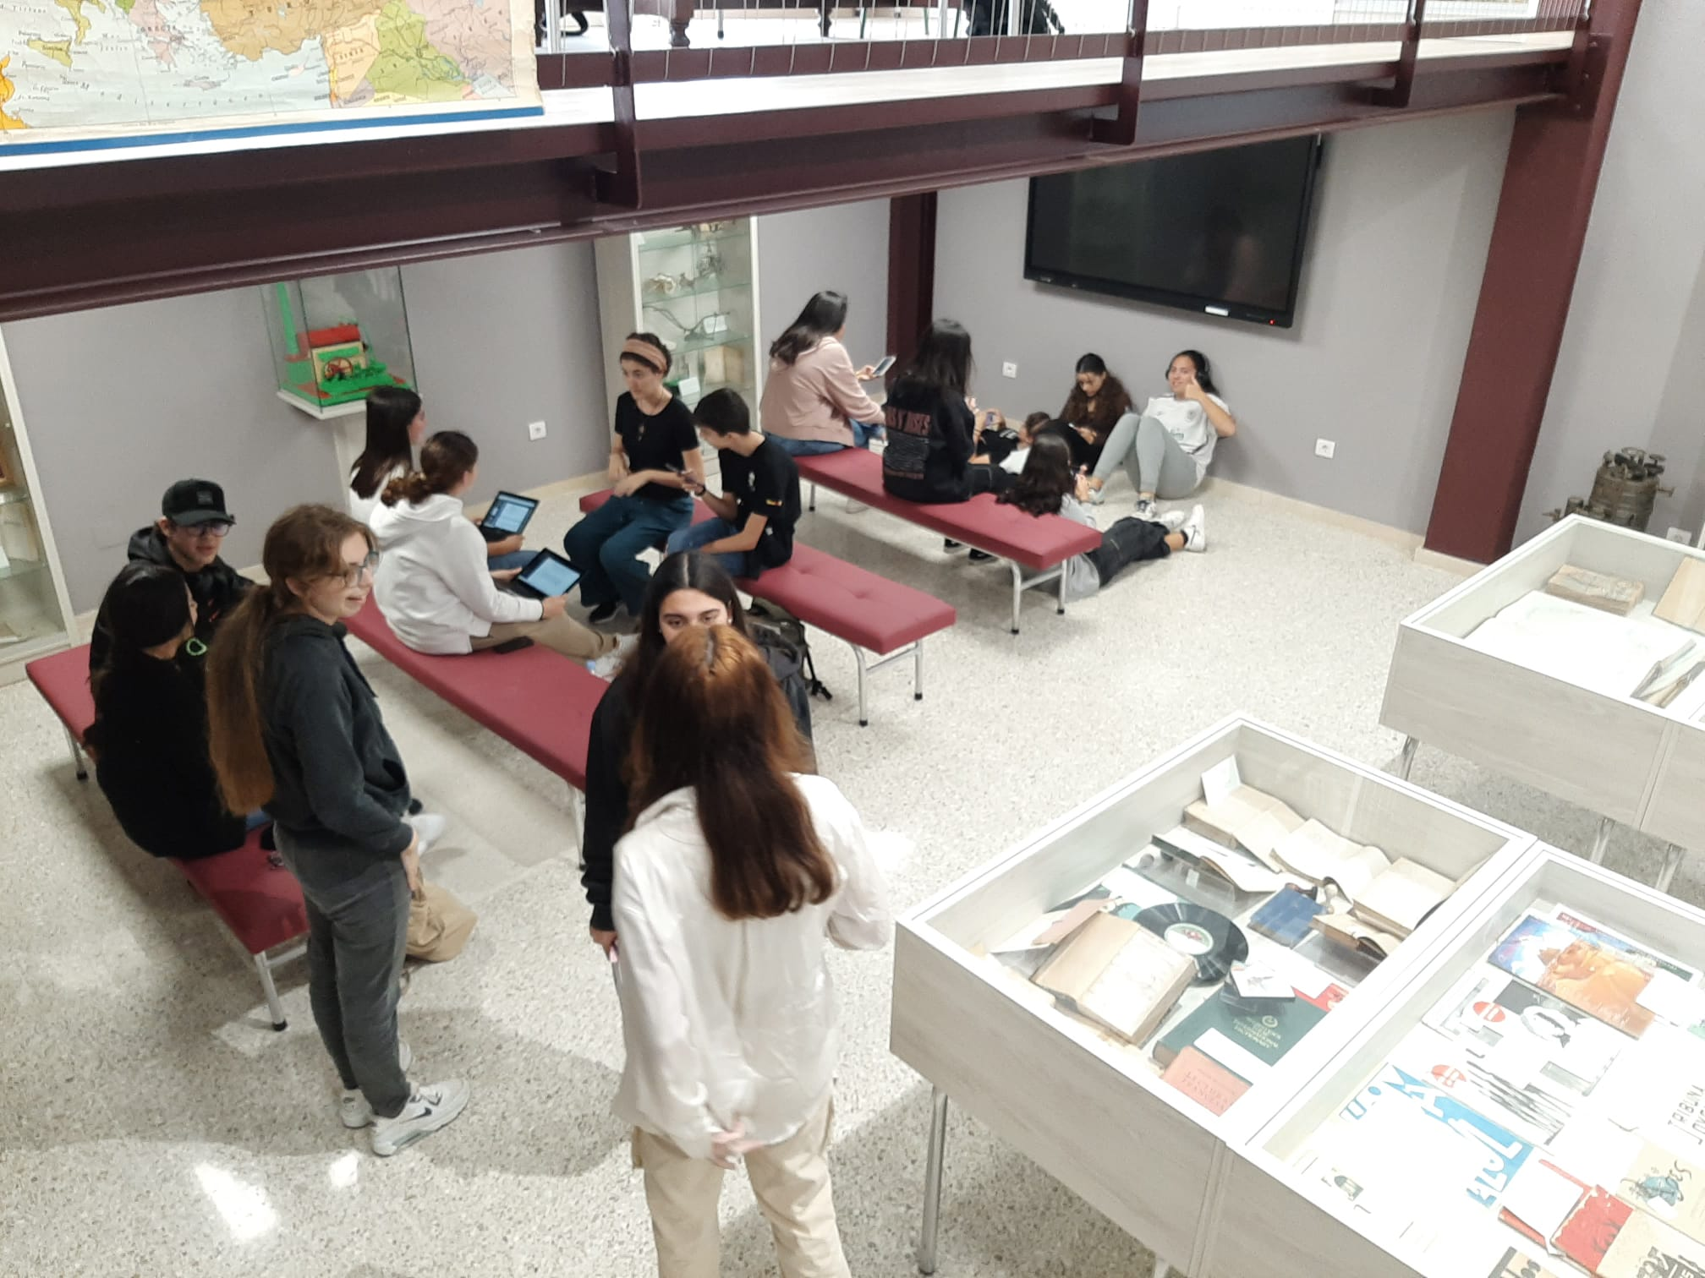
Metodología
  Revisión bibliográfica
  Diseño experimental y toma de datos
  Análisis de los resultados
  Conclusiones

Slide 6
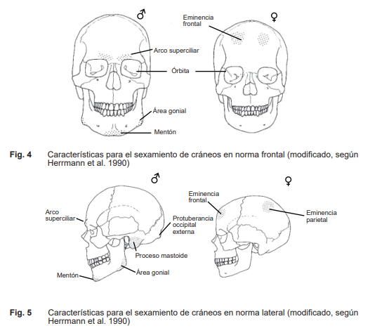
Determinación del Sexo del individuo:
Cráneos femenino y masculino (Hermann et al,1990)

Slide 7
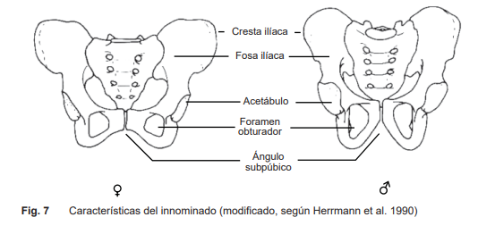
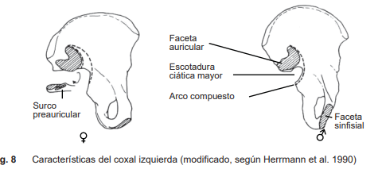
Determinación del Sexo del individuo:
Pelvis femenina y masculina (Herrmann et al, 1990)
Coxal femenino y masculino (Herrmann et al, 1990)

Slide 8
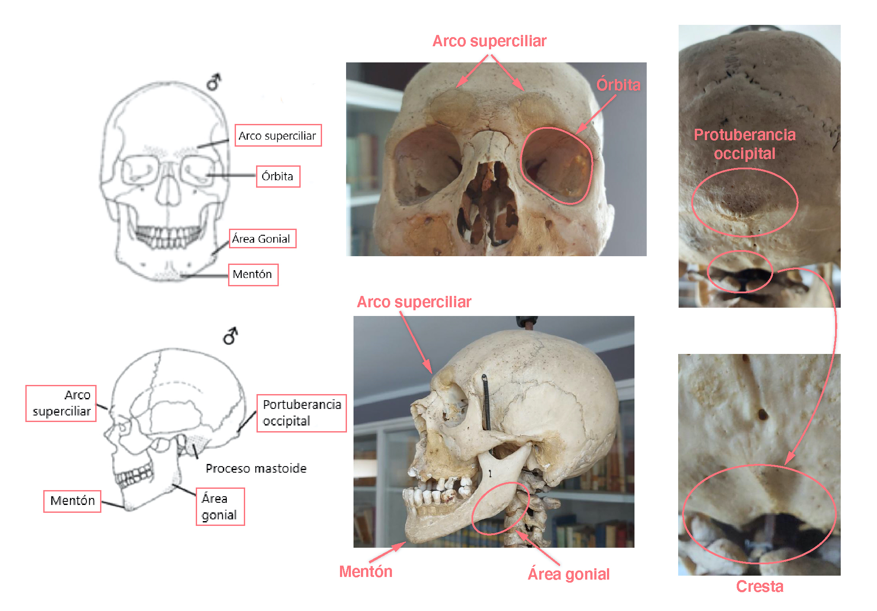

Slide 9
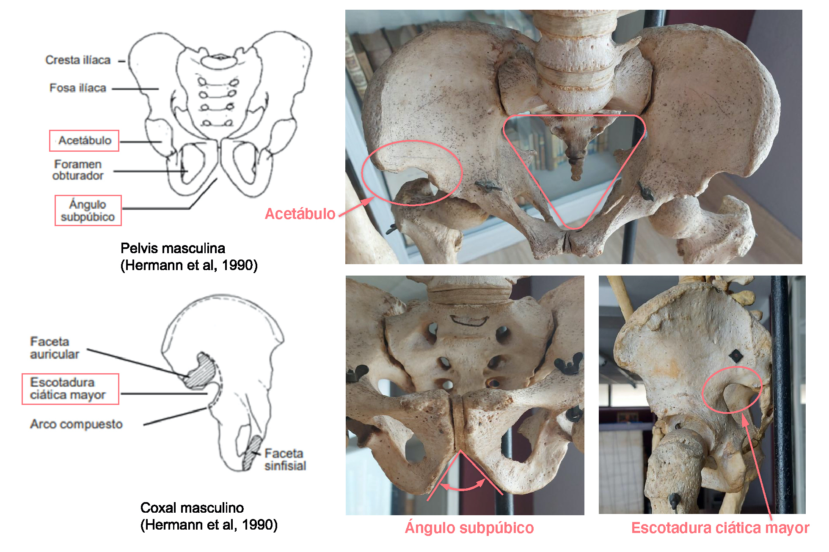

Slide 10
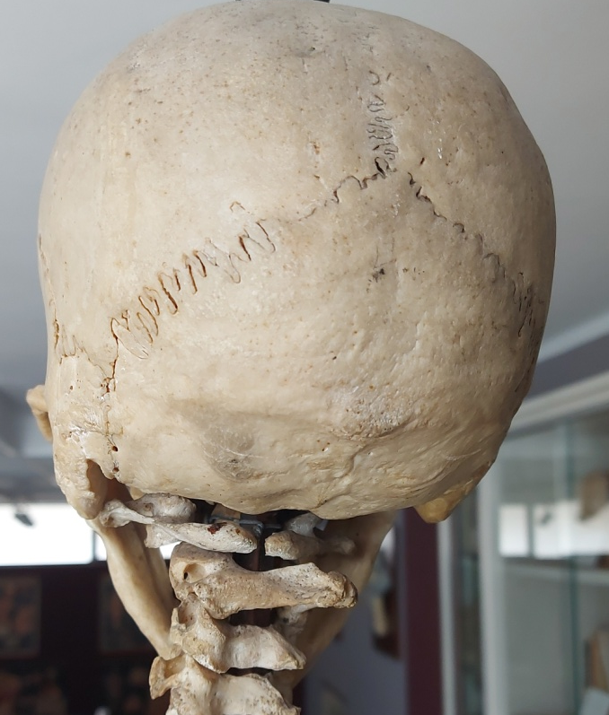
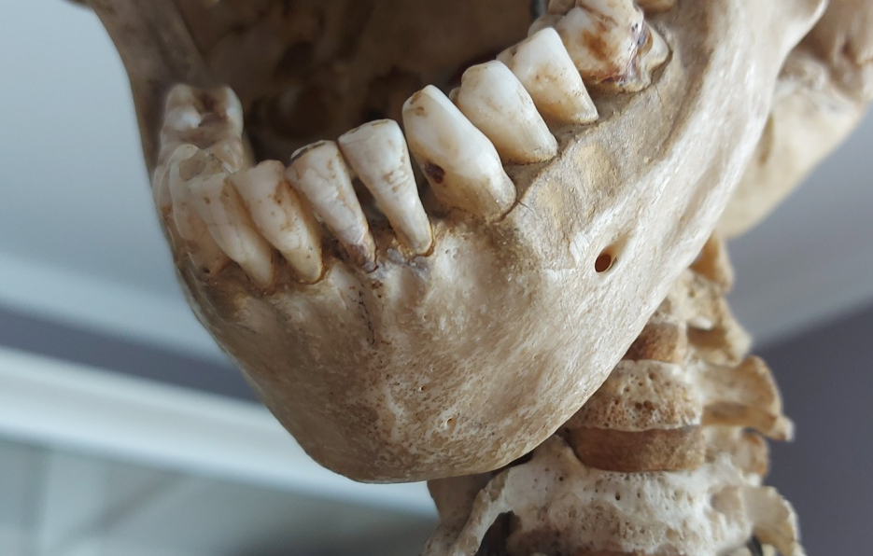
Determinación de la edad:
Se observaron el desgaste de los dientes y las suturas craneales

Slide 11
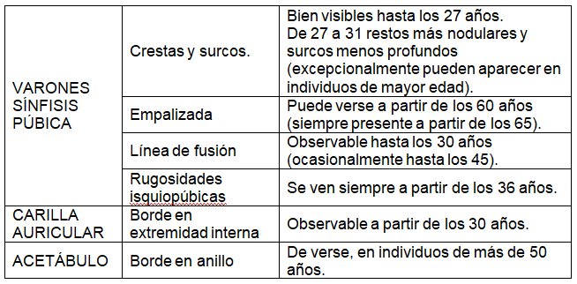
Determinación de la edad:
Análisis de la sínfisis púbica, la carrilla auricular y el acetábulos coxal

Slide 12
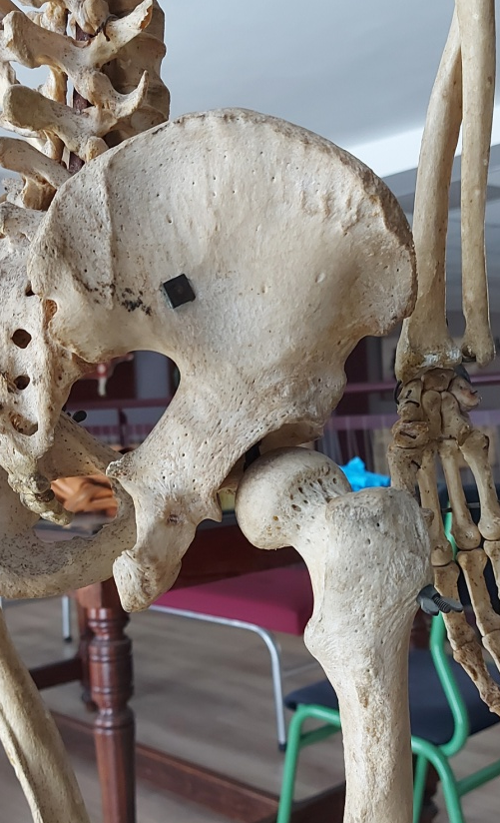
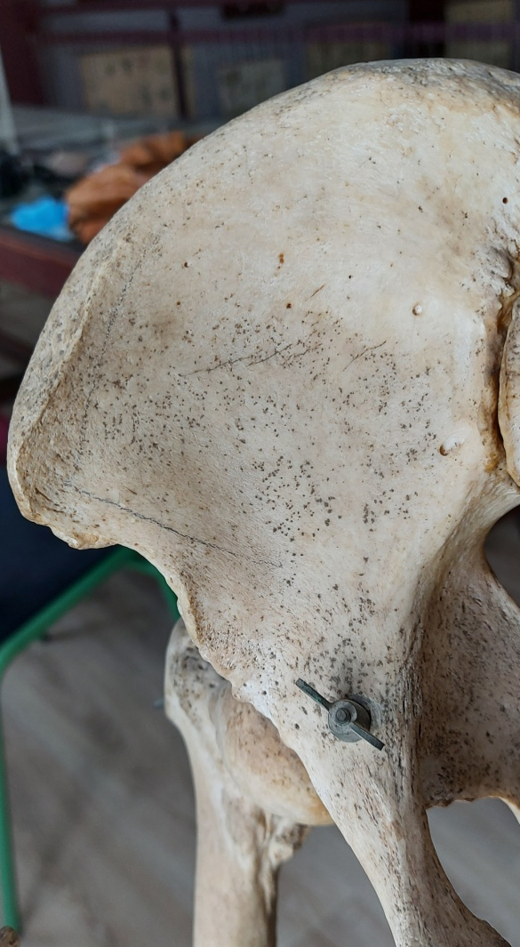
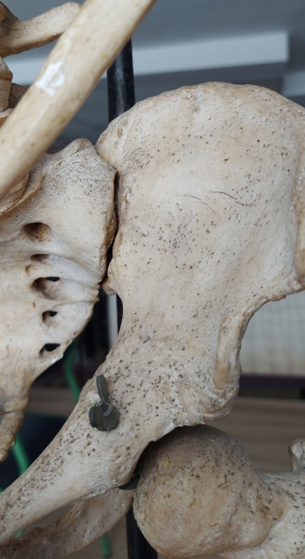
Determinación de la edad:

Slide 13
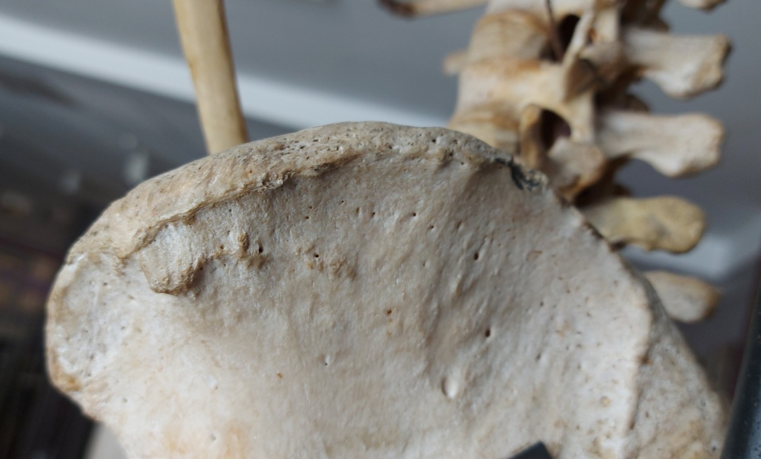
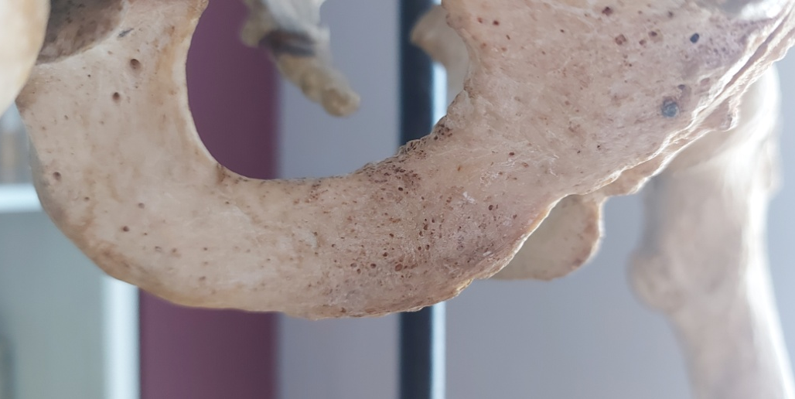
Determinación de la edad:

Slide 14
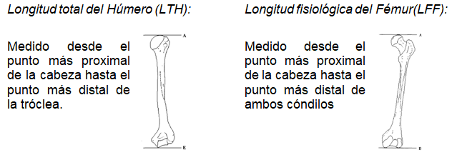

Determinación de la talla:

Slide 15
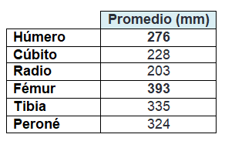
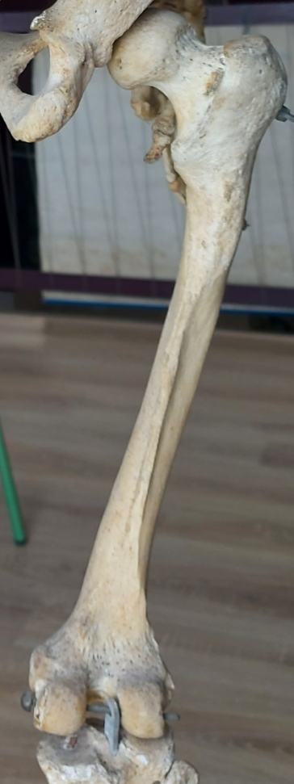
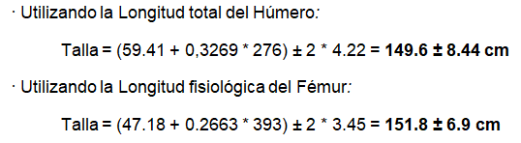
Determinación de la talla:

Slide 16
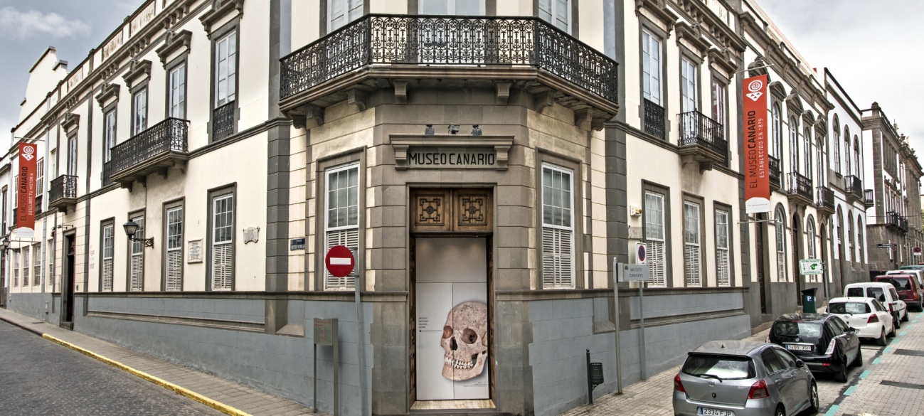

Visita al Museo Canario:

Slide 17
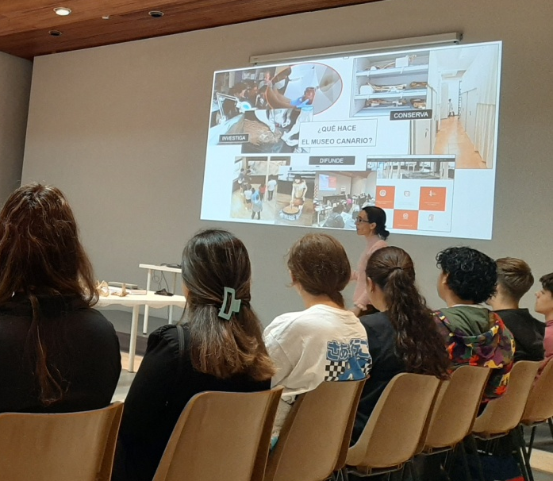
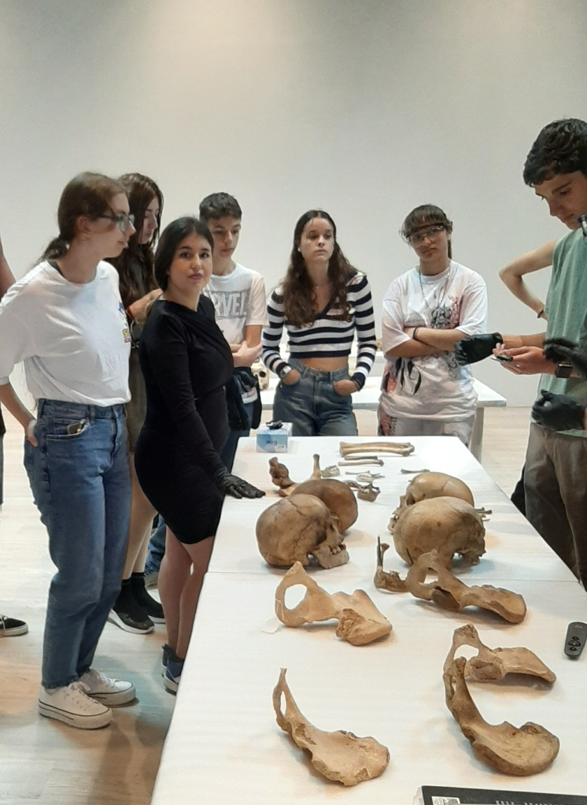
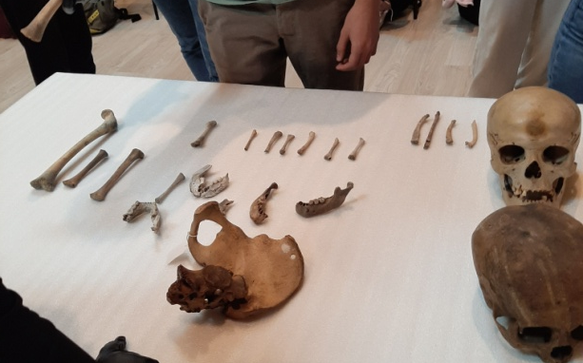
Visita al Museo Canario:

Slide 18
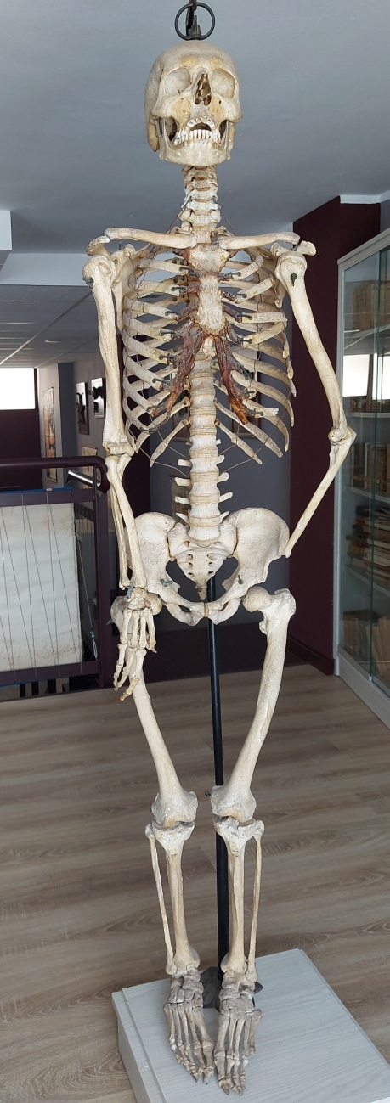
Conclusiones:
  Varón adulto (más de 30 años) cuya talla se calcula entre 1.50 y 1.58 m.

Slide 19
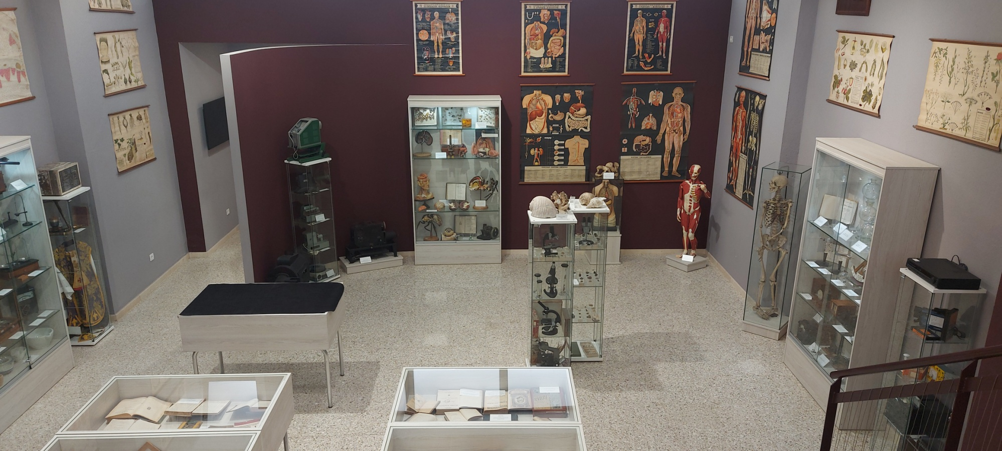


Muchas gracias por su atención

